Slide 1
Multikulturní projekt
Základní škola Staňkova
Xenofobie a šikana
Michaela Kršková
Michaela Prášilová
Jan Suchánek
Tomáš Šťáva
Tomáš Zábranský

Slide 2
Průběh lekce
Úvod
Představení
Kartičky – každý napíše odpovědí a ty nalepí na velké papíry
Rozehřívačky – Teploměr a posílání signálu
Skupinová práce
Rozdělení na 3 skupiny (xenofobie, náboženská nesnášenlivost, šikana)
Čtení příběhů a diskuze
Pauza
10 minut
Hromadná práce
Jednotlivé skupiny ostatním představí své téma, příběh + možné řešení problému
Hromadná diskuze na jednotlivé příběhy
Teploměr
Reflexe
Kartičky - každý napíše nakolik lekce splnila jeho očekávání, nebo jestli se chce ještě na něco zeptat

Slide 3
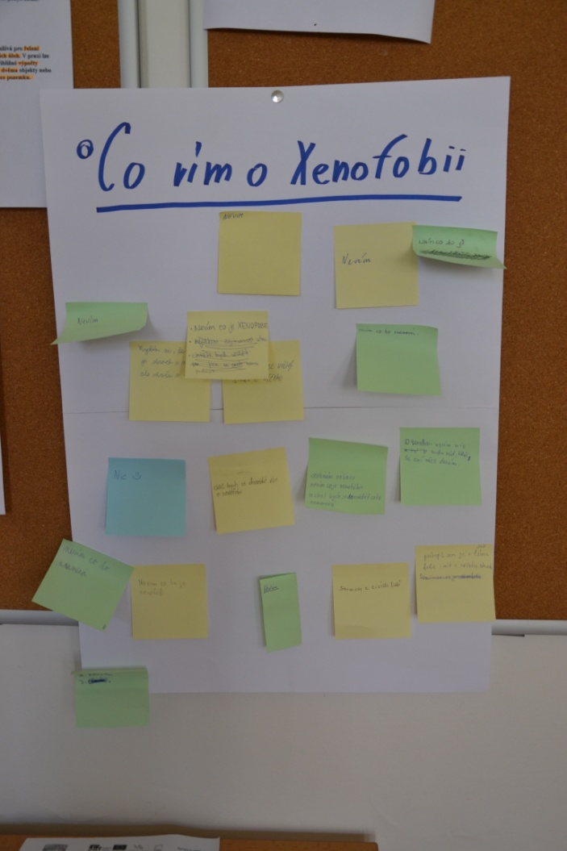
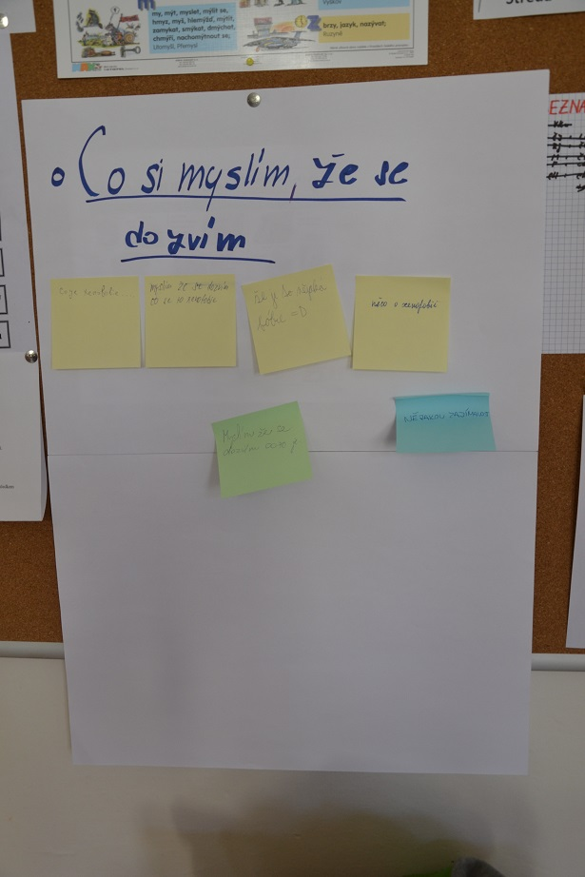
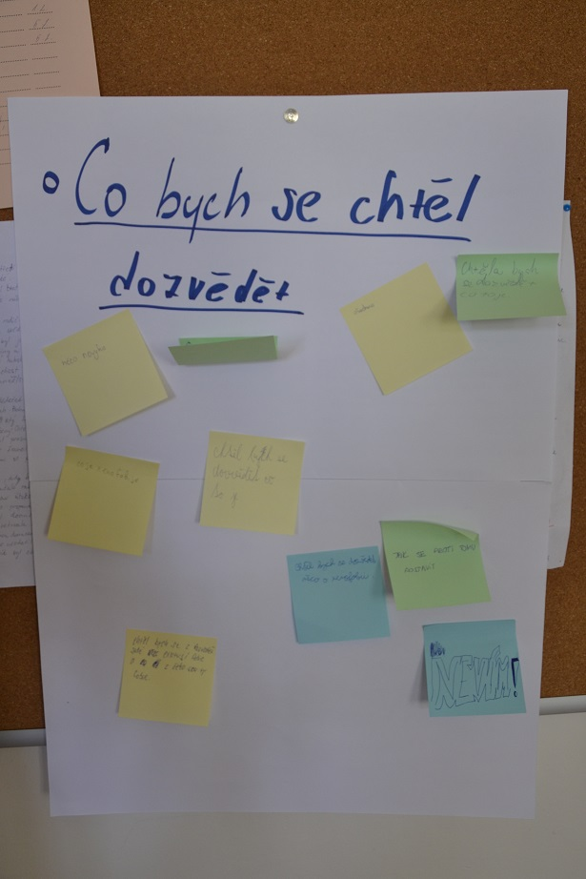
Otázky

Slide 4
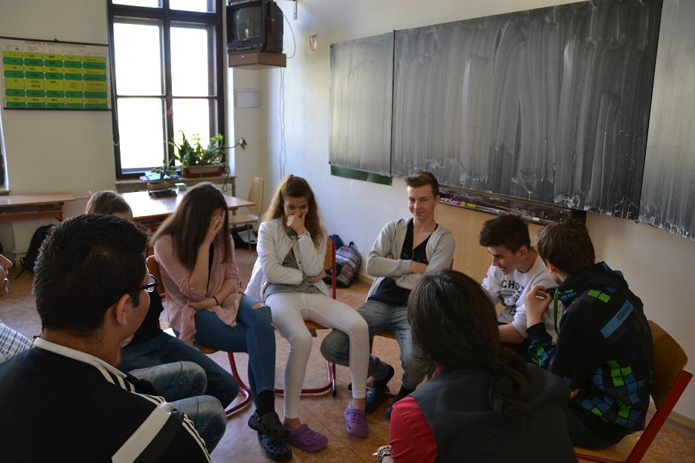
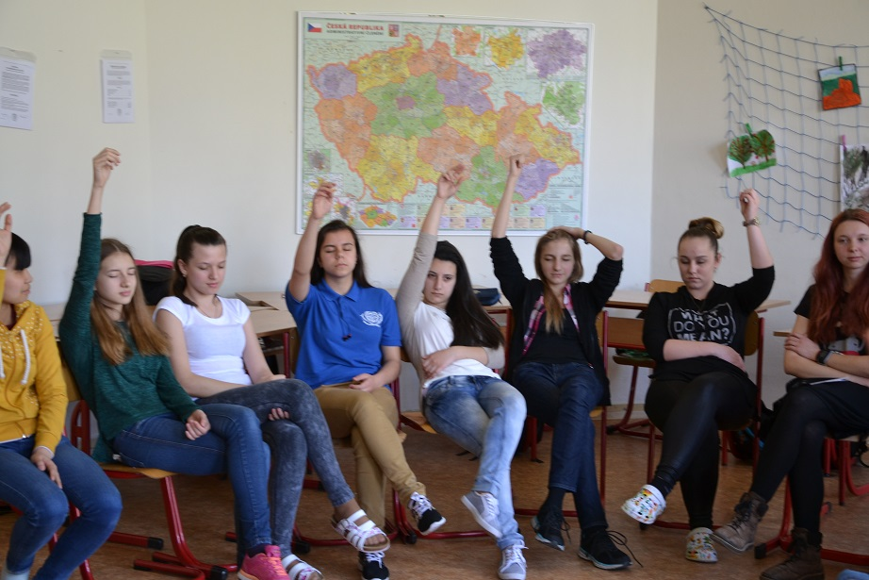
Průběh lekce

Slide 5
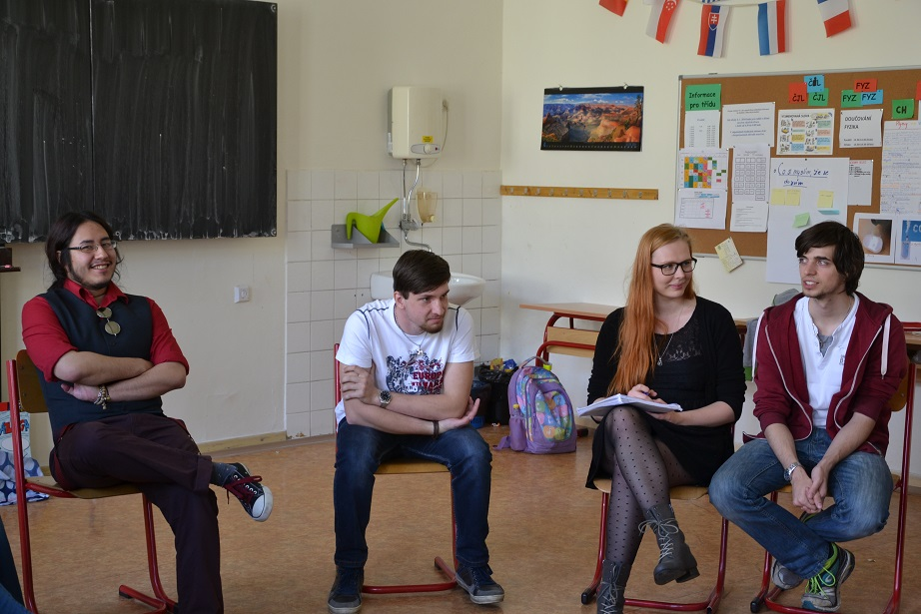
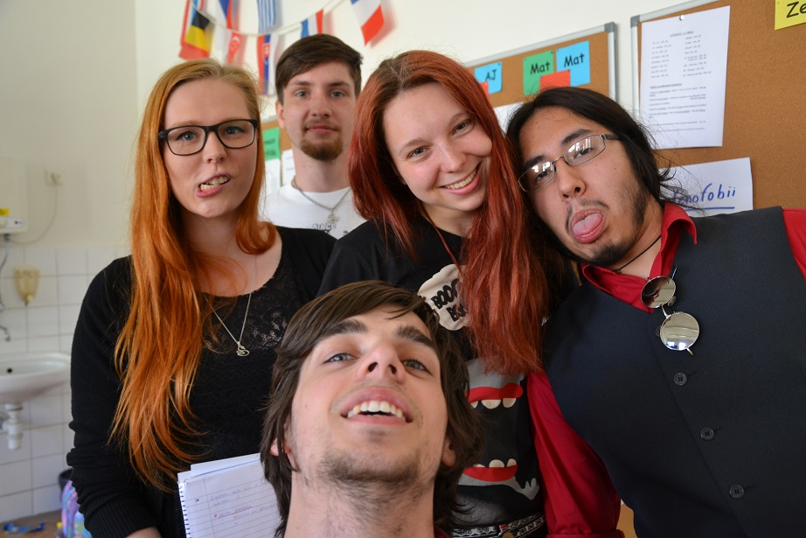
Závěr

